Slide 1
Molécules de la santé
AGREGATION 2020

Slide 2
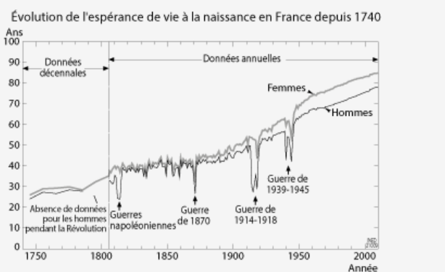
La santé en France à travers les siècles
Source : Centre National d’études démographiques

Slide 3
Médicament : définition officielle
Toute substance ou composition présentée comme possédant des propriétés curatives ou préventives à l'égard des maladies humaines ou animales, en vue d'établir un diagnostic médical ou de restaurer, corriger ou modifier leurs fonctions physiologiques en exerçant une action pharmacologique, immunologique ou métabolique. [...]
Les produits utilisés pour la désinfection des locaux [...] ne sont pas considérés comme des médicaments.
Code de la Santé Publique, article L-5111-1

Slide 4
Développement d’un médicament
Substance active probable
Brevet
Recherche sur des organismes vivants
Etudes cliniques
AMM
Commercialisation du princeps
≈ 10 ans
Médicament générique

Slide 5
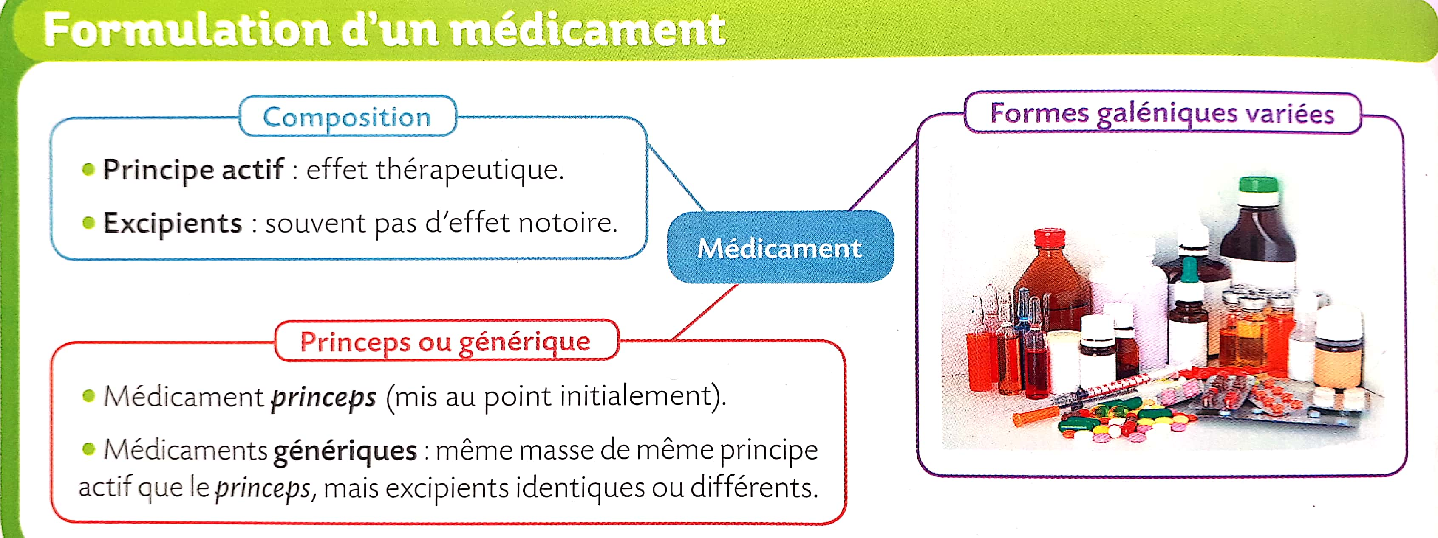
I. 1) Définitions

Slide 6
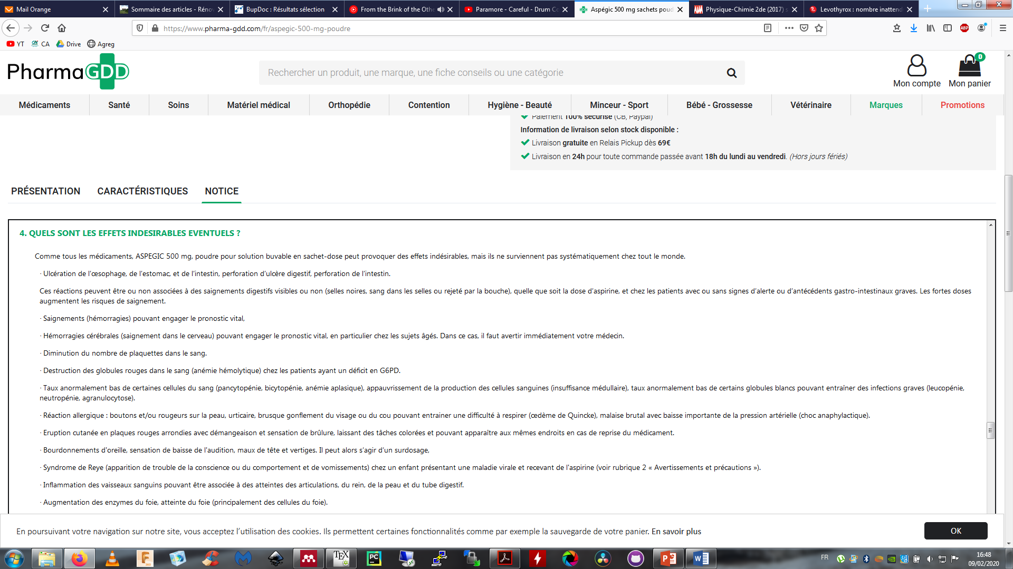
Effets indésirables : cas de l’aspirine

Slide 7
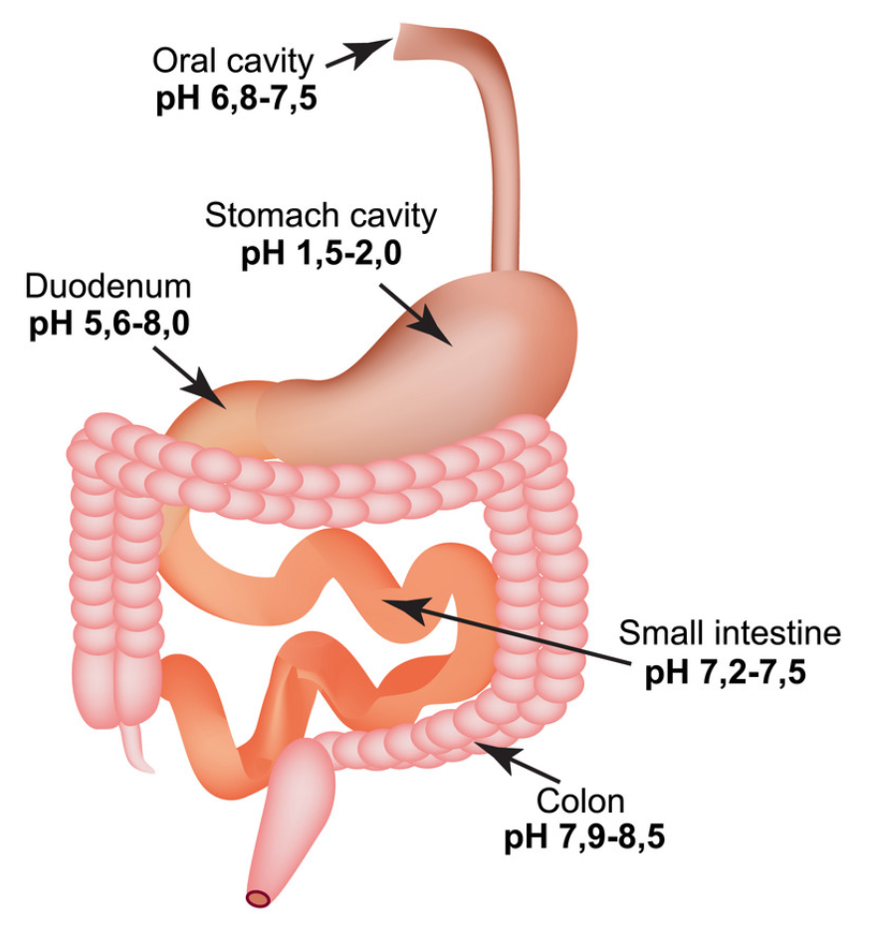
pH du système digestif
Cavité orale
Estomac
Duodénum
Intestin grêle
Colon

Slide 8
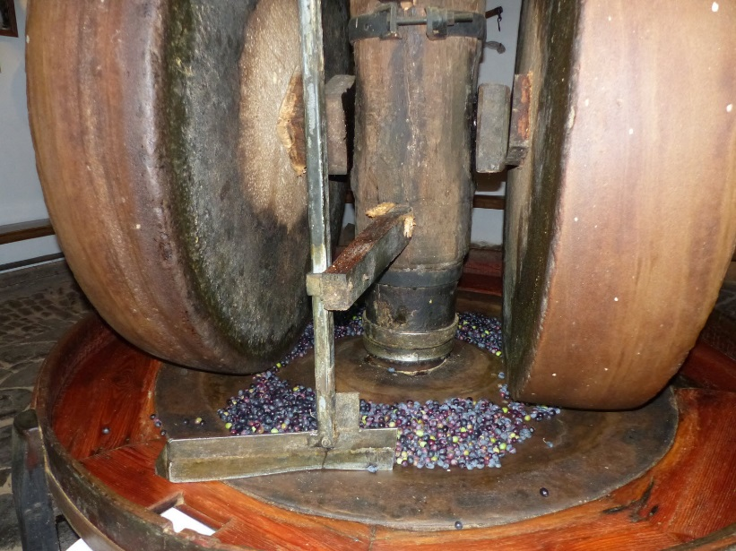
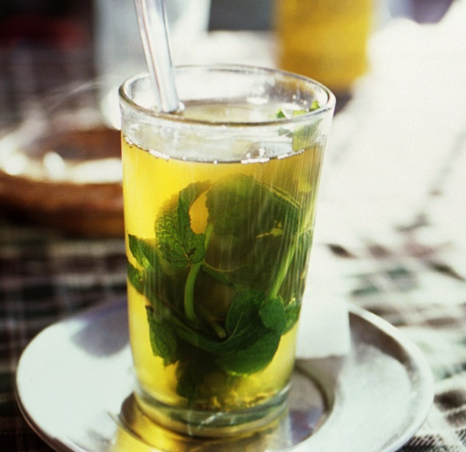
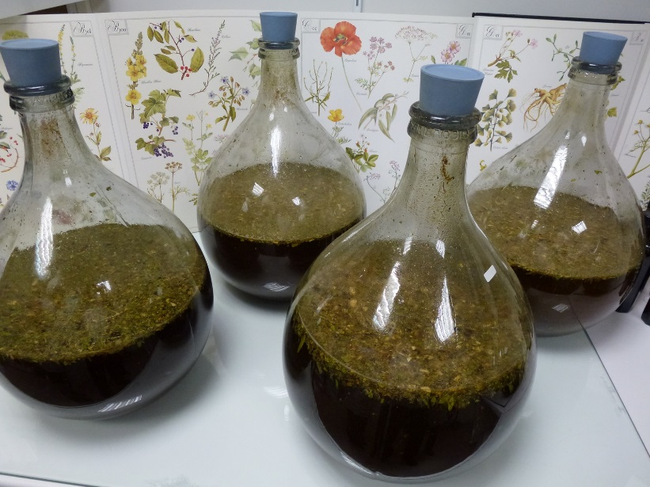
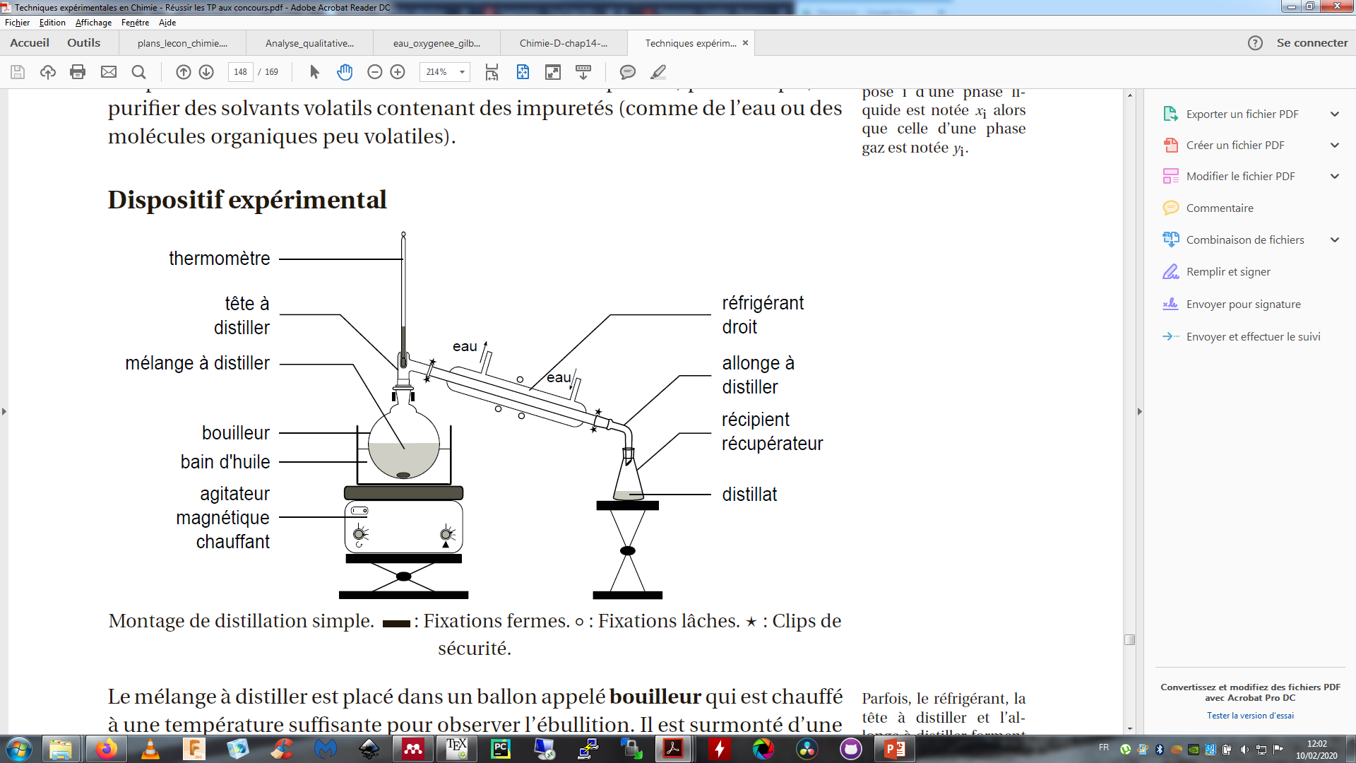
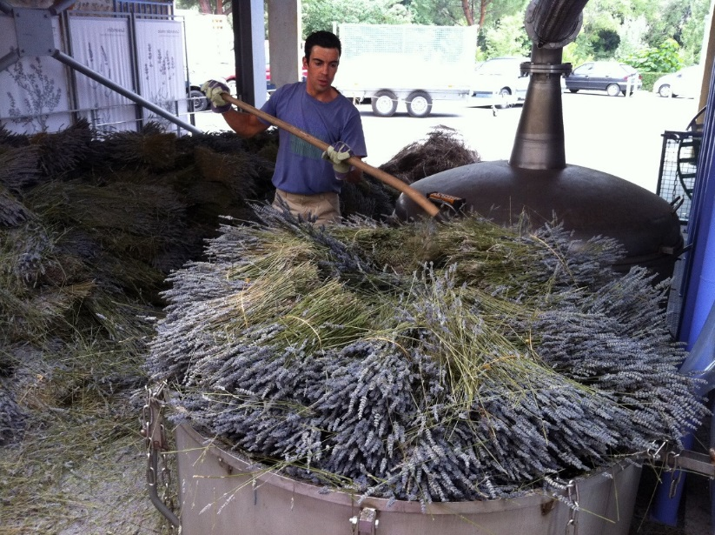
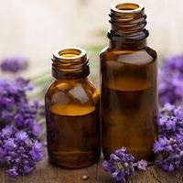
De multiples méthodes d’extraction
Expression
Hydrodistillation de la lavande
Macération
Infusion

Slide 9
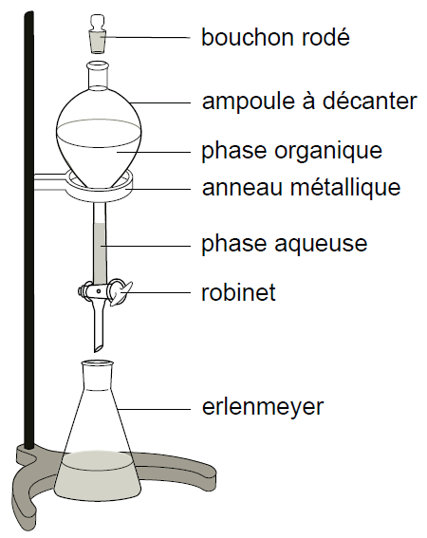
Extraction de l’eugénol
 | Eau | Ethanol | Ether
Solubilité de l’eugénol | Peu soluble | Soluble | Soluble
Densité | 1,0 | 0,79 | 0,71
Miscibilité avec l’eau |  | Miscible | Non miscible

Slide 10
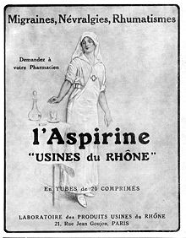
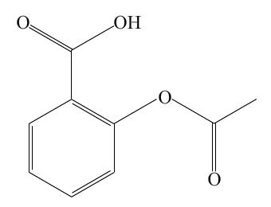
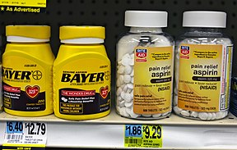
L’aspirine en quelques chiffres
1853 : première synthèse du principe actif, l’acide acétylsalicylique
1899 : Bayer dépose le brevet de l’« Aspirin »
1970-1980 : découverte du mode d’action de l’aspirine par J. Vane
40 000 tonnes consommées par an (soit 100 milliards de comprimés)

Slide 11
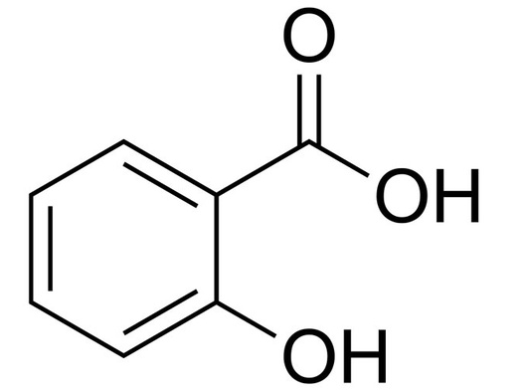
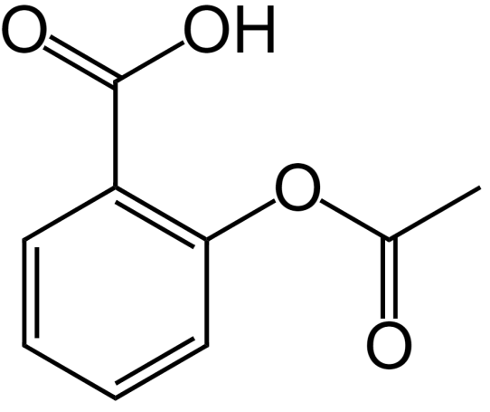
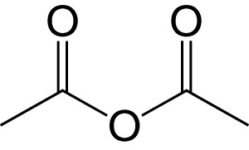
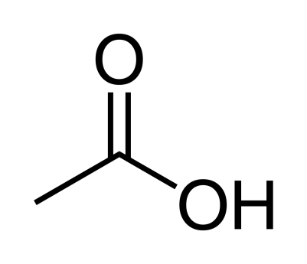
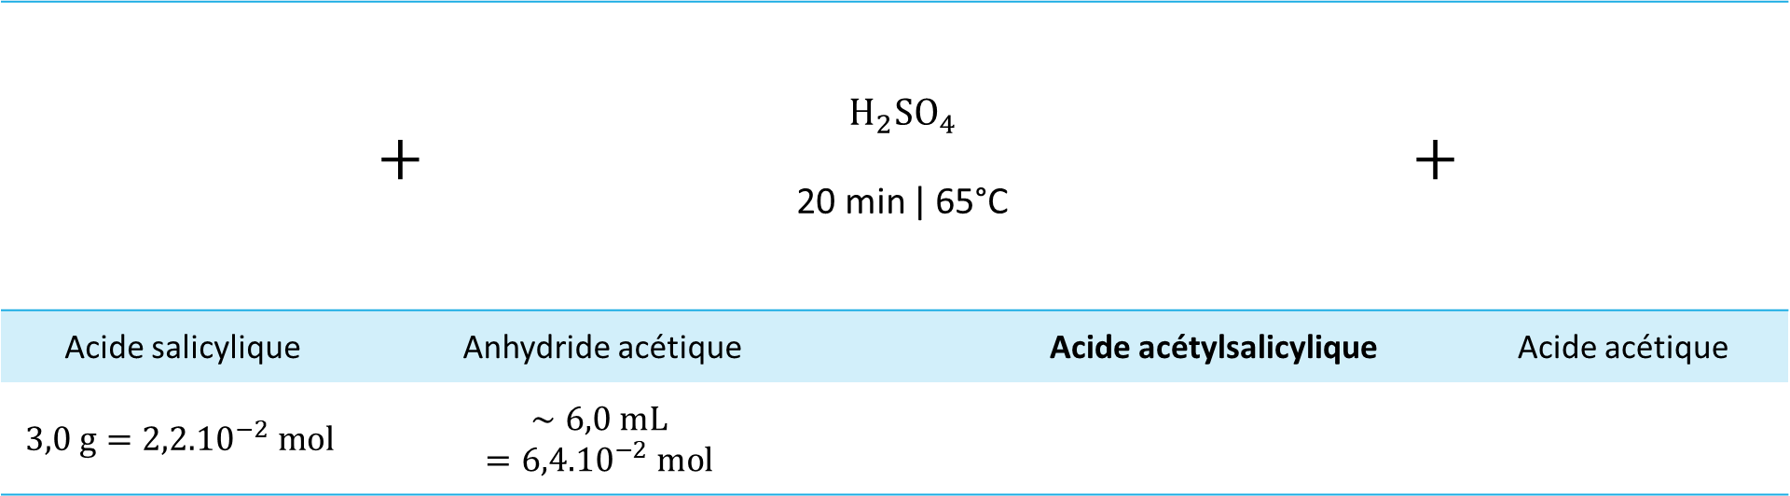
Synthèse de l’aspirine
 | $$+$$ |  | $$H_{2}SO_{4}$$ 20 min | 65°C |  | $$+$$
Acide salicylique |  | Anhydride acétique |  | Acide acétylsalicylique |  | Acide acétique
$$3,0 g={2,2.10}^{−2} mol$$ |  | $$∼6,0 mL$$ $$={6,4.10}^{−2} mol$$

Slide 12
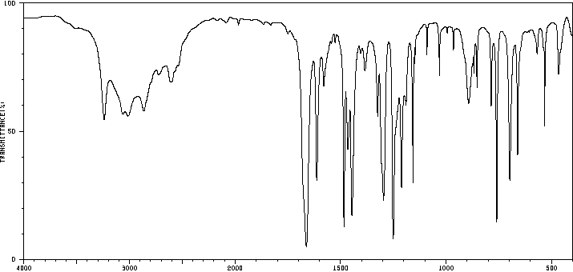
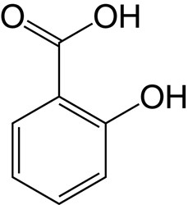
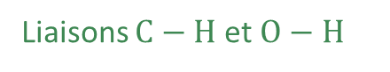
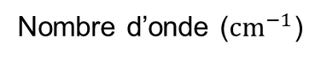
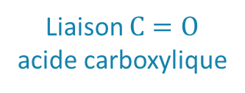
Spectre IR : acide salicylique
Liaisons $C−H$ et $O−H$
Liaison $C=O$
acide carboxylique
Nombre d’onde ($cm^{−1}$)

Slide 13
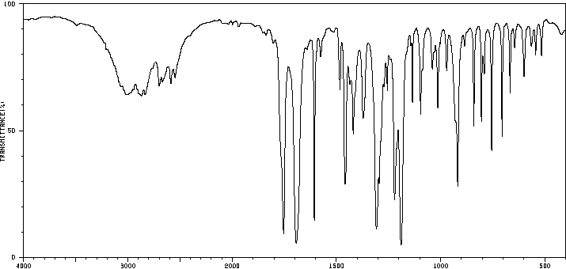
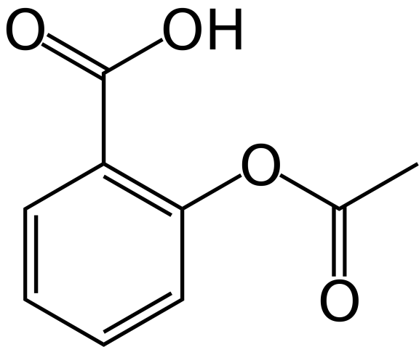
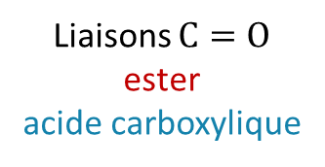
Spectre IR : aspirine
Liaisons $C−H$ et $O−H$
Liaisons $C=O$
ester
acide carboxylique
Nombre d’onde ($cm^{−1}$)

Slide 14
Chromatographie sur couche mince
Plaque
Eluant :
Acétate d’éthyle 6/11
Cyclohexane 4/11
Acide méthanoïque 1/11
Substrat
Réactifs
Produit commercial

Slide 15
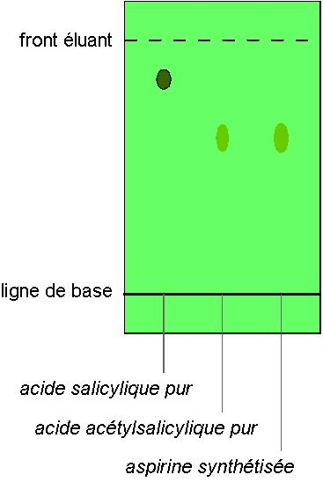
Chromatographie sur couche mince

Slide 16
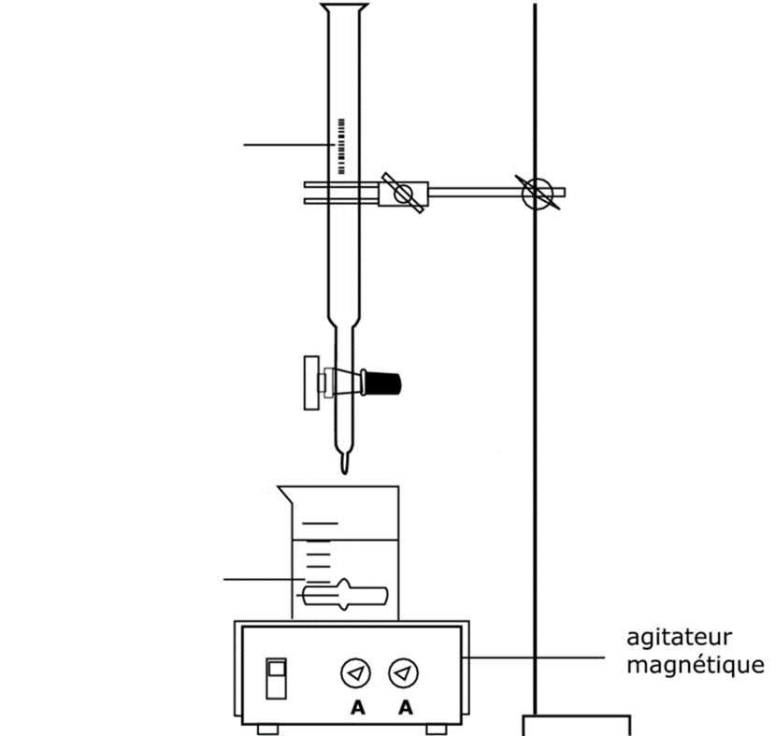
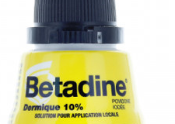
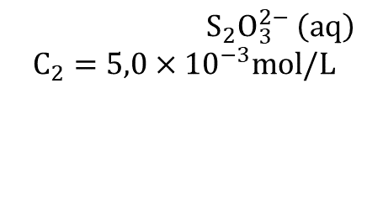
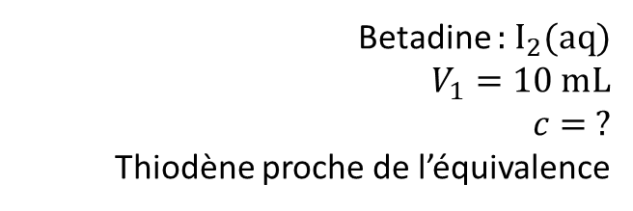
Dosage du diiode dans la bétadine
$$S_{2}O_{3}^{2−} \left(aq\right)$$
$$C_{2}=5,0×{10}^{−3}mol/L$$
Betadine : $I_{2}(aq)$
$$V_{1}=10 mL$$
$$c= ?$$
Thiodène proche de l’équivalence

Slide 17
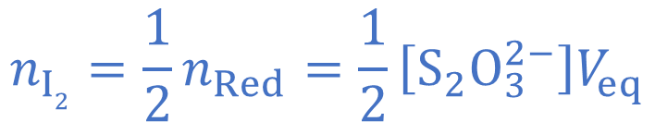
Dosage du diiode dans la bétadine
E.I. | n_{I2} | n_{Red} | 0 | 0
Equivalence | n_{I2}-x_{eq}=0 | n_{Red}-2x_{eq}=0 | 2x_{eq} | x_{eq}
$$n_{I2}=\frac{1}{2}n_{Red}=\frac{1}{2}\left[{S_{2}O}_{3}^{2−}\right]V_{eq}$$
https://www.youtube.com/watch?v=l7pdbIXMJXY

Slide 18
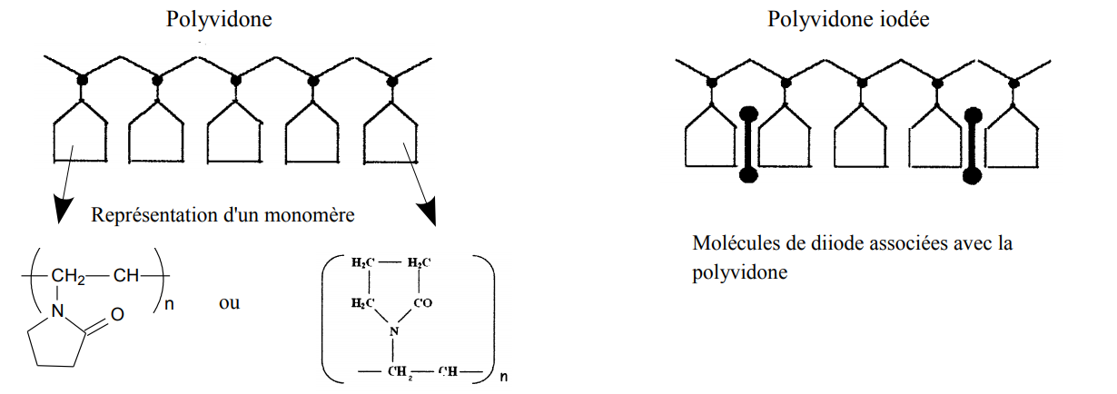
Dosage du diiode dans la bétadine - Résultats
Véq = 16,7 mL d’après http://www.fmarchand67.com/
http://www.lyc-moulin-pezenas.ac-montpellier.fr
Masse molaire de la polyvidone iodée : M= 2362,8 g.mol⁻¹

Slide 19
Merci pour votre attention !

Slide 20
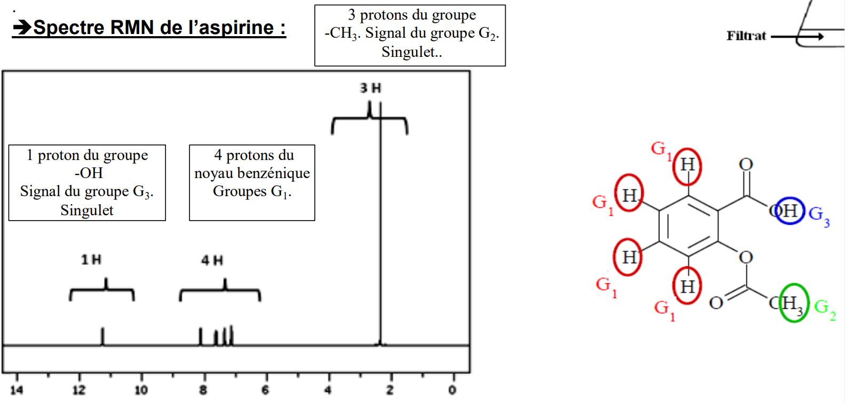

Slide 21
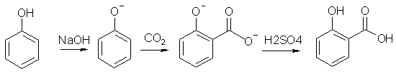
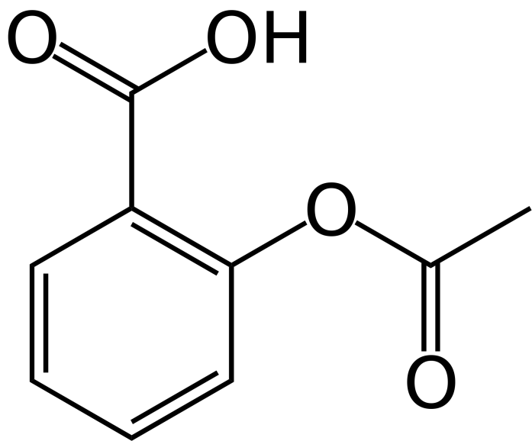
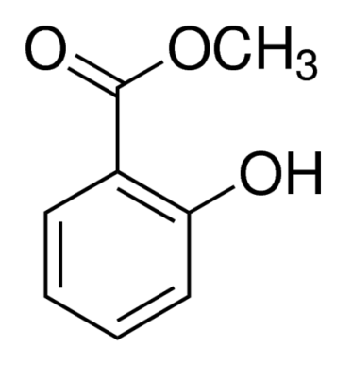
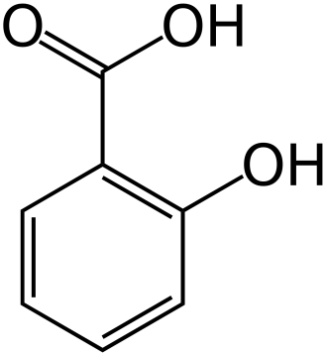


Synthèse et hémisynthèse
Synthèse de Kolbe, à partir du phénol
$$NaOH$$
$$H_{2}{SO}_{4}$$
Aspirine
Hémisynthèse, à partir de l’essence de Gaulthérie

Slide 22
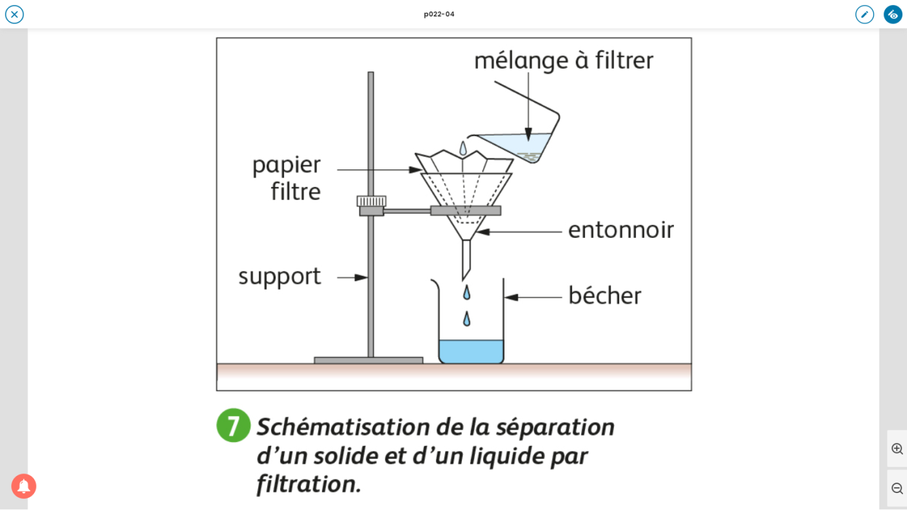
Physique-Chimie Sirius 2nde 2017

Slide 23
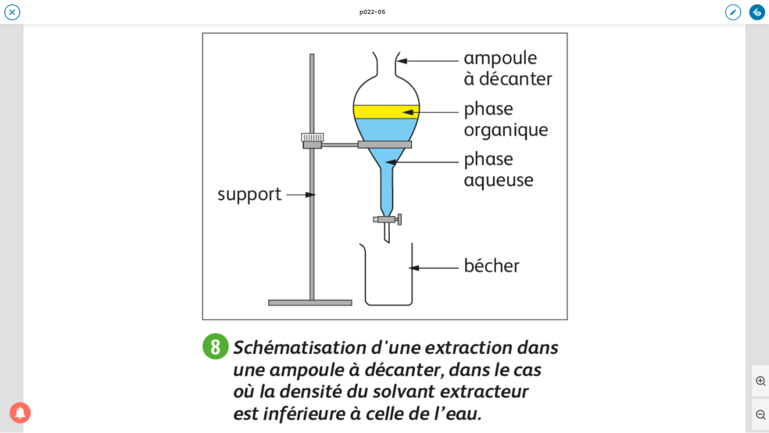
Physique-Chimie Sirius 2nde 2017

Slide 24
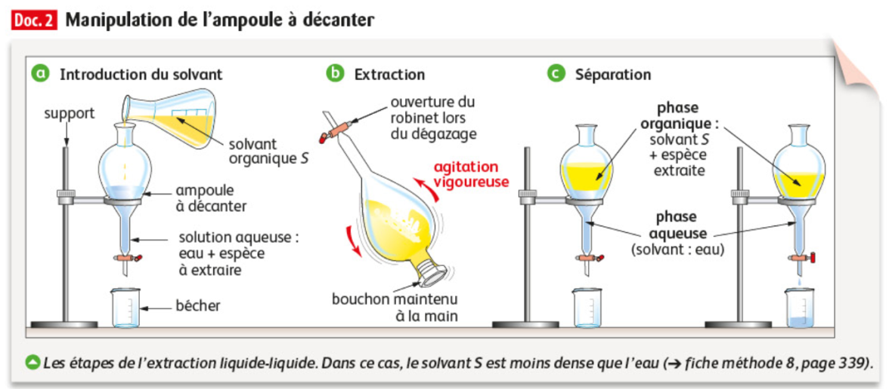
Physique-Chimie Sirius 2nde 2017

